Slide 12
3º TRIMESTRE DE 2021

Slide 13
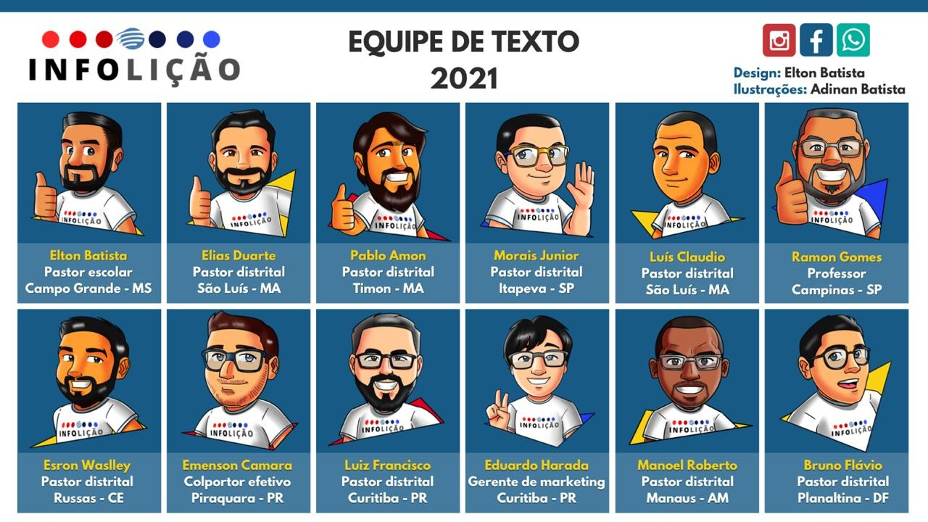

Slide 14
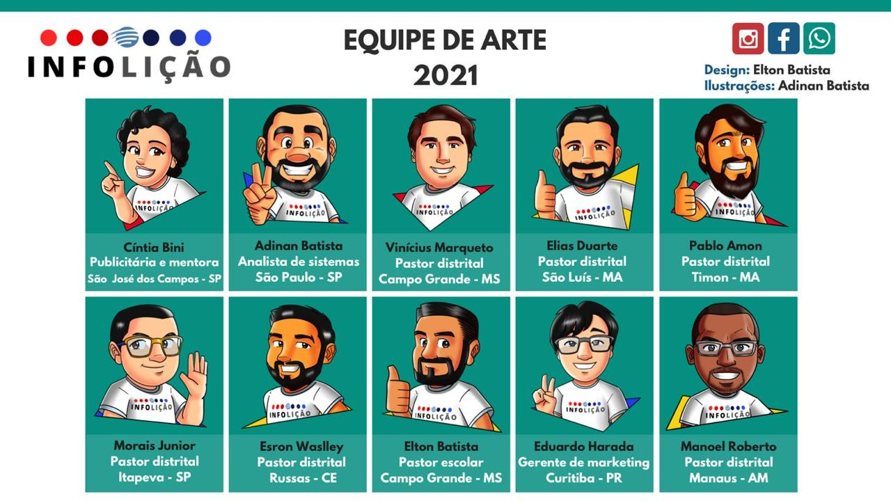

Slide 15
